Slide 1
MQ高级

Slide 2

消息可靠性问题
用户服务
1.扣减余额
DB
支付服务
2.更新支付状态
DB
已支付
3.发送消息通知
订单xx支付了
交易服务
4.更新订单状态
DB
消息代理
未支付

Slide 3
发送者的可靠性
MQ的可靠性
消费者的可靠性
延迟消息

Slide 4
发送者的可靠性
01

Slide 5
发送者重连
发送者确认

Slide 6
发送者重连
有的时候由于网络波动，可能会出现发送者连接MQ失败的情况。通过配置我们可以开启连接失败后的重连机制：
spring: rabbitmq: connection-timeout: 1s # 设置MQ的连接超时时间 template: retry: enabled: true # 开启超时重试机制 initial-interval: 1000ms # 失败后的初始等待时间 multiplier: 1 # 失败后下次的等待时长倍数，下次等待时长 = initial-interval * multiplier max-attempts: 3 # 最大重试次数
注意
当网络不稳定的时候，利用重试机制可以有效提高消息发送的成功率。不过SpringAMQP提供的重试机制是阻塞式的重试，也就是说多次重试等待的过程中，当前线程是被阻塞的，会影响业务性能。
如果对于业务性能有要求，建议禁用重试机制。如果一定要使用，请合理配置等待时长和重试次数，当然也可以考虑使用异步线程来执行发送消息的代码。

Slide 7
发送者重连
发送者确认

Slide 8
发送者确认
SpringAMQP提供了Publisher Confirm和Publisher Return两种确认机制。开启确机制认后，当发送者发送消息给MQ后，MQ会返回确认结果给发送者。返回的结果有以下几种情况：
消息投递到了MQ，但是路由失败。此时会通过PublisherReturn返回路由异常原因，然后返回ACK，告知投递成功
临时消息投递到了MQ，并且入队成功，返回ACK，告知投递成功
持久消息投递到了MQ，并且入队完成持久化，返回ACK ，告知投递成功
其它情况都会返回NACK，告知投递失败
queue1
(non durable)
consumer1
topic
exchange
queue2
（durable）
ack
publisher
consumer2
msg
msg
[return]
ack
exchange2

Slide 9
SpringAMQP实现发送者确认
在publisher这个微服务的application.yml中添加配置：
配置说明：
这里publisher-confirm-type有三种模式可选：
none：关闭confirm机制
simple：同步阻塞等待MQ的回执消息
correlated：MQ异步回调方式返回回执消息
spring: rabbitmq: publisher-confirm-type: correlated # 开启publisher confirm机制，并设置confirm类型
publisher-returns: true # 开启publisher return机制

Slide 10
SpringAMQP实现发送者确认
每个RabbitTemplate只能配置一个ReturnCallback，因此需要在项目启动过程中配置：
@Slf4j @AllArgsConstructor @Configuration public class MqConfig { private final RabbitTemplate rabbitTemplate; @PostConstruct public void init(){ rabbitTemplate.setReturnsCallback(new RabbitTemplate.ReturnsCallback() { @Override public void returnedMessage(ReturnedMessage returned) { log.error("触发return callback,"); log.debug("exchange: {}", returned.getExchange()); log.debug("routingKey: {}", returned.getRoutingKey()); log.debug("message: {}", returned.getMessage()); log.debug("replyCode: {}", returned.getReplyCode()); log.debug("replyText: {}", returned.getReplyText()); } }); } }

Slide 11
SpringAMQP实现发送者确认
发送消息，指定消息ID、消息ConfirmCallback
@Test void testPublisherConfirm() throws InterruptedException { // 1.创建CorrelationData CorrelationData cd = new CorrelationData(); // 2.给Future添加ConfirmCallback cd.getFuture().addCallback(new ListenableFutureCallback<CorrelationData.Confirm>() { @Override public void onFailure(Throwable ex) { // 2.1.Future发生异常时的处理逻辑，基本不会触发 log.error("handle message ack fail", ex); } @Override public void onSuccess(CorrelationData.Confirm result) { // 2.2.Future接收到回执的处理逻辑，参数中的result就是回执内容 if(result.isAck()){ // result.isAck()，boolean类型，true代表ack回执，false 代表 nack回执 log.debug("发送消息成功，收到 ack!"); }else{ // result.getReason()，String类型，返回nack时的异常描述 log.error("发送消息失败，收到 nack, reason : {}", result.getReason()); } } }); // 3.发送消息 rabbitTemplate.convertAndSend("hmall.direct", "red1", "hello", cd); }

Slide 12
SpringAMQP中发送者消息确认的几种返回值情况：
消息投递到了MQ，但是路由失败。会return路由异常原因，返回ACK
临时消息投递到了MQ，并且入队成功，返回ACK
持久消息投递到了MQ，并且入队完成持久化，返回ACK
其它情况都会返回NACK，告知投递失败
如何处理发送者的确认消息？
发送者确认需要额外的网络和系统资源开销，尽量不要使用
对于nack消息可以有限次数重试，依然失败则记录异常消息

Slide 13
MQ的可靠性
02

Slide 14
MQ的可靠性
在默认情况下，RabbitMQ会将接收到的信息保存在内存中以降低消息收发的延迟。这样会导致两个问题：
一旦MQ宕机，内存中的消息会丢失
内存空间有限，当消费者故障或处理过慢时，会导致消息积压，引发MQ阻塞
queue
publisher
consumer

Slide 15
数据持久化
Lazy Queue

Slide 16
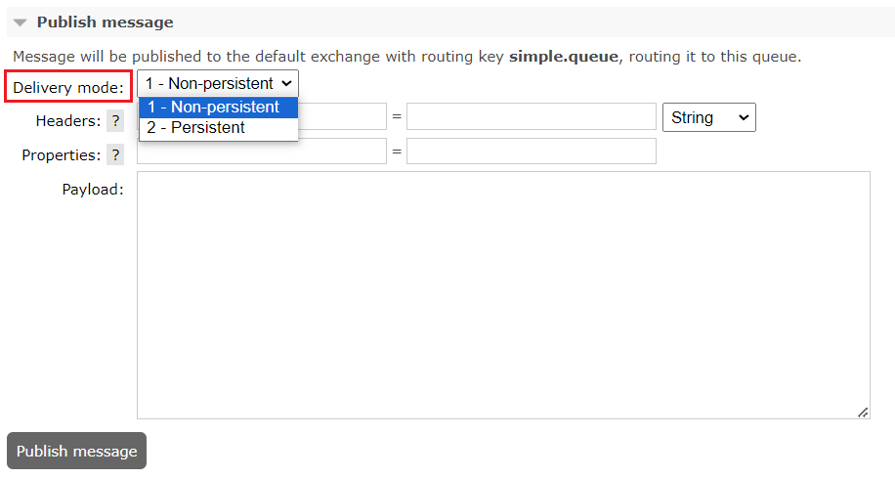
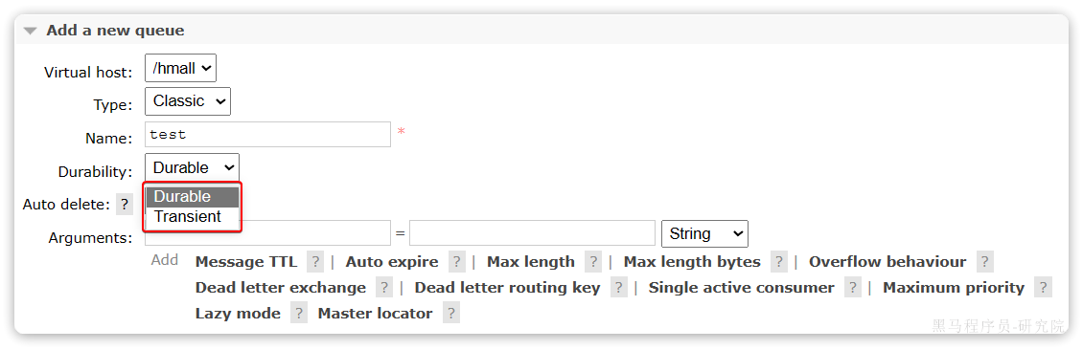
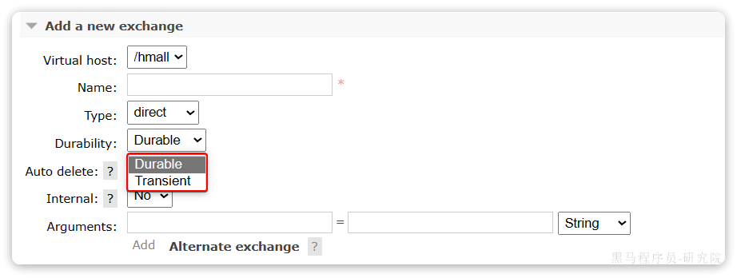
数据持久化
RabbitMQ实现数据持久化包括3个方面：
交换机持久化
队列持久化
消息持久化

Slide 17
数据持久化
Lazy Queue

Slide 18
Lazy Queue
从RabbitMQ的3.6.0版本开始，就增加了Lazy Queue的概念，也就是惰性队列。
惰性队列的特征如下：
接收到消息后直接存入磁盘，不再存储到内存
消费者要消费消息时才会从磁盘中读取并加载到内存（可以提前缓存部分消息到内存，最多2048条）
在3.12版本后，所有队列都是Lazy Queue模式，无法更改。

Slide 19
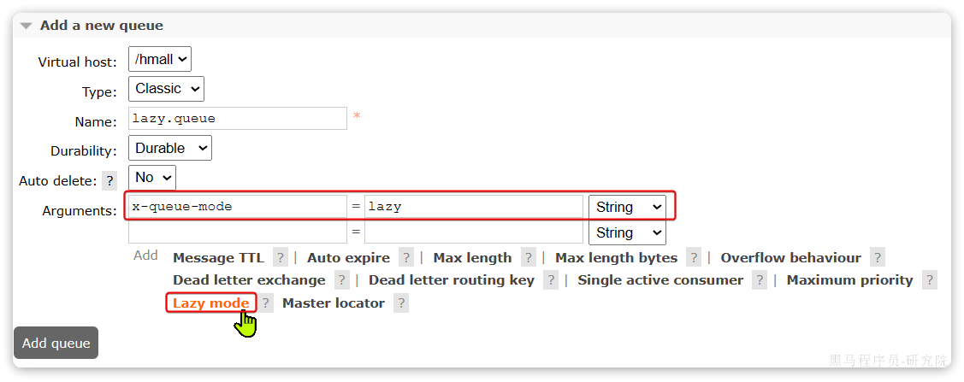
Lazy Queue
要设置一个队列为惰性队列，只需要在声明队列时，指定x-queue-mode属性为lazy即可：
@Bean public Queue lazyQueue(){ return QueueBuilder .durable("lazy.queue") .lazy() // 开启Lazy模式 .build(); }

Slide 20
Lazy Queue
要设置一个队列为惰性队列，只需要在声明队列时，指定x-queue-mode属性为lazy即可：
@Bean public Queue lazyQueue(){ return QueueBuilder .durable("lazy.queue") .lazy() // 开启Lazy模式 .build(); }
@RabbitListener(queuesToDeclare = @Queue( name = "lazy.queue", durable = "true", arguments = @Argument(name = "x-queue-mode", value = "lazy") )) public void listenLazyQueue(String msg){ log.info("接收到 lazy.queue的消息：{}", msg); }

Slide 21
RabbitMQ如何保证消息的可靠性
首先通过配置可以让交换机、队列、以及发送的消息都持久化。这样队列中的消息会持久化到磁盘，MQ重启消息依然存在。
RabbitMQ在3.6版本引入了LazyQueue，并且在3.12版本后会称为队列的默认模式。LazyQueue会将所有消息都持久化。
开启持久化和发送者确认时， RabbitMQ只有在消息持久化完成后才会给发送者返回ACK回执

Slide 22
消费者的可靠性
03

Slide 23
消费者确认机制
失败重试策略
业务幂等性

Slide 24
消费者确认机制
消费者确认机制（Consumer Acknowledgement）是为了确认消费者是否成功处理消息。当消费者处理消息结束后，应该向RabbitMQ发送一个回执，告知RabbitMQ自己消息处理状态：
ack：成功处理消息，RabbitMQ从队列中删除该消息
nack：消息处理失败，RabbitMQ需要再次投递消息
reject：消息处理失败并拒绝该消息，RabbitMQ从队列中删除该消息
queue1
msg
consumer1
queue2
ack
publisher
fanout
exchange
consumer2
msg
msg
msg
msg
msg
queue3
nack
msg
consumer3
reject

Slide 25
消费者确认机制
SpringAMQP已经实现了消息确认功能。并允许我们通过配置文件选择ACK处理方式，有三种方式：
none：不处理。即消息投递给消费者后立刻ack，消息会立刻从MQ删除。非常不安全，不建议使用
manual：手动模式。需要自己在业务代码中调用api，发送ack或reject，存在业务入侵，但更灵活
auto：自动模式。SpringAMQP利用AOP对我们的消息处理逻辑做了环绕增强，当业务正常执行时则自动返回ack. 当业务出现异常时，根据异常判断返回不同结果：
如果是业务异常，会自动返回nack
如果是消息处理或校验异常，自动返回reject
spring: rabbitmq: listener: simple: prefetch: 1 acknowledge-mode: none # none，关闭ack；manual，手动ack；auto：自动ack

Slide 26
消费者确认机制
失败重试机制
业务幂等性

Slide 27
失败重试机制
SpringAMQP提供了消费者失败重试机制，在消费者出现异常时利用本地重试，而不是无限的requeue到mq。我们可以通过在application.yaml文件中添加配置来开启重试机制：
spring: rabbitmq: listener: simple: prefetch: 1 retry: enabled: true # 开启消费者失败重试 initial-interval: 1000ms # 初始的失败等待时长为1秒 multiplier: 1 # 下次失败的等待时长倍数，下次等待时长 = multiplier * last-interval max-attempts: 3 # 最大重试次数 stateless: true # true无状态；false有状态。如果业务中包含事务，这里改为false

Slide 28
失败消息处理策略
在开启重试模式后，重试次数耗尽，如果消息依然失败，则需要有MessageRecoverer接口来处理，它包含三种不同的实现：
RejectAndDontRequeueRecoverer：重试耗尽后，直接reject，丢弃消息。默认就是这种方式
ImmediateRequeueMessageRecoverer：重试耗尽后，返回nack，消息重新入队
RepublishMessageRecoverer：重试耗尽后，将失败消息投递到指定的交换机
simple.queue
Retry
Exhausted
publisher
simple.direct
consumer
error.queue
error.direct

Slide 29
失败消息处理策略
将失败处理策略改为RepublishMessageRecoverer：
首先，定义接收失败消息的交换机、队列及其绑定关系，此处略：
然后，定义RepublishMessageRecoverer：
@Bean public MessageRecoverer republishMessageRecoverer(RabbitTemplate rabbitTemplate){ return new RepublishMessageRecoverer(rabbitTemplate, "error.direct", "error"); }

Slide 30
如何开启消费者失败重试机制？
如何配置失败重试处理策略？
spring: rabbitmq: listener: simple: retry: enabled: true initial-interval: 1000ms
multiplier: 1 max-attempts: 3 stateless: true
@Bean public MessageRecoverer republishMessageRecoverer(
RabbitTemplate rabbitTemplate) { return new RepublishMessageRecoverer(
rabbitTemplate, "error.direct", "error"); }

Slide 31
消费者确认机制
消费失败处理
业务幂等性

Slide 32
业务幂等性
幂等是一个数学概念，用函数表达式来描述是这样的：f(x) = f(f(x)) 。在程序开发中，则是指同一个业务，执行一次或多次对业务状态的影响是一致的。
幂等
非幂等
查询业务，例如根据id查询商品
删除业务，例如根据id删除商品
用户下单业务，需要扣减库存
用户退款业务，需要恢复余额

Slide 33
唯一消息id
方案一，是给每个消息都设置一个唯一id，利用id区分是否是重复消息：
每一条消息都生成一个唯一的id，与消息一起投递给消费者。
消费者接收到消息后处理自己的业务，业务处理成功后将消息ID保存到数据库
如果下次又收到相同消息，去数据库查询判断是否存在，存在则为重复消息放弃处理。
@Bean public MessageConverter messageConverter(){ // 1.定义消息转换器 Jackson2JsonMessageConverter jjmc = new Jackson2JsonMessageConverter(); // 2.配置自动创建消息id，用于识别不同消息，也可以在业务中基于ID判断是否是重复消息 jjmc.setCreateMessageIds(true); return jjmc; }

Slide 34
业务判断
方案二，是结合业务逻辑，基于业务本身做判断。以我们的余额支付业务为例：
支付服务
交易服务
开始
扣减
用户余额
标记订单
为已支付
更新
支付流水状态
MQ通知
支付结果
结束
结束

Slide 35
业务判断
方案二，是结合业务逻辑，基于业务本身做判断。以我们的余额支付业务为例：
支付服务
交易服务
开始
扣减
用户余额
判订单是否未支付
查询订单
是
标记订单
为已支付
更新
支付流水状态
否
MQ通知
支付结果
结束
结束

Slide 36
如何保证支付服务与交易服务之间的订单状态一致性？
首先，支付服务会正在用户支付成功以后利用MQ消息通知交易服务，完成订单状态同步。
其次，为了保证MQ消息的可靠性，我们采用了生产者确认机制、消费者确认、消费者失败重试等策略，确保消息投递和处理的可靠性。同时也开启了MQ的持久化，避免因服务宕机导致消息丢失。
最后，我们还在交易服务更新订单状态时做了业务幂等判断，避免因消息重复消费导致订单状态异常。
如果交易服务消息处理失败，有没有什么兜底方案？
我们可以在交易服务设置定时任务，定期查询订单支付状态。这样即便MQ通知失败，还可以利用定时任务作为兜底方案，确保订单支付状态的最终一致性。

Slide 37
延迟消息
04

Slide 38

延迟消息
延迟消息：发送者发送消息时指定一个时间，消费者不会立刻收到消息，而是在指定时间之后才收到消息。
延迟任务：设置在一定时间之后才执行的任务
MQ
发送延迟消息
延迟:30分钟
30分钟后
收到消息
1.下单
交易服务
商品服务
2.保存订单
3.扣减库存
id | item_id | status
id | stock
10
0
1
10
未支付
1

Slide 39
死信交换机
延迟消息插件
取消超时订单

Slide 40
死信交换机
当一个队列中的消息满足下列情况之一时，就会成为死信（dead letter）：
消费者使用basic.reject或 basic.nack声明消费失败，并且消息的requeue参数设置为false
消息是一个过期消息（达到了队列或消息本身设置的过期时间），超时无人消费
要投递的队列消息堆积满了，最早的消息可能成为死信
如果队列通过dead-letter-exchange属性指定了一个交换机，那么该队列中的死信就会投递到这个交换机中。这个交换机称为死信交换机（Dead Letter Exchange，简称DLX）。
normal.queue
dead-letter-exchange = dlx.direct
publisher
normal.direct
TTL=30s
dlx.queue
dlx.direct
consumer

Slide 41
死信交换机
延迟消息插件
取消超时订单

Slide 42
延迟消息插件
这个插件可以将普通交换机改造为支持延迟消息功能的交换机，当消息投递到交换机后可以暂存一定时间，到期后再投递到队列。
delay.queue
publisher
delay.direct
consumer
TTL=30s
delay = true

Slide 43
延迟消息插件
这个插件可以将普通交换机改造为支持延迟消息功能的交换机，当消息投递到交换机后可以暂存一定时间，到期后再投递到队列。
@RabbitListener(bindings = @QueueBinding( value = @Queue(name = "delay.queue", durable = "true"), exchange = @Exchange(name = "delay.direct", delayed = "true"), key = "delay" )) public void listenDelayMessage(String msg){ log.info("接收到delay.queue的延迟消息：{}", msg); }
@Bean public DirectExchange delayExchange(){ return ExchangeBuilder .directExchange("delay.direct") .delayed() // 设置delay的属性为true .durable(true) // 持久化 .build(); }

Slide 44
延迟消息插件
发送消息时需要通过消息头x-delay来设置过期时间：
@Test void testPublisherDelayMessage() { // 1.创建消息 String message = "hello, delayed message"; // 2.发送消息，利用消息后置处理器添加消息头 rabbitTemplate.convertAndSend("delay.direct", "delay", message, new MessagePostProcessor() { @Override public Message postProcessMessage(Message message) throws AmqpException { // 添加延迟消息属性 message.getMessageProperties().setDelay(5000); return message; } }); }

Slide 45
死信交换机
延迟消息插件
取消超时订单

Slide 46
取消超时订单
用户下单完成后，发送15分钟延迟消息，在15分钟后接收消息，检查支付状态：
已支付：更新订单状态为已支付
未支付：更新订单状态为关闭订单，恢复商品库存
支付服务
✘
MQ
MQ
发送延迟消息
延迟:15分钟
15分钟后
收到消息
1.下单
交易服务
商品服务
2.保存订单
3.扣减库存

Slide 47
取消超时订单
用户下单完成后，发送15分钟延迟消息，在15分钟后接收消息，检查支付状态：
已支付：更新订单状态为已支付
未支付：更新订单状态为关闭订单，恢复商品库存
下单业务
延迟消息处理
开始
查询本地订单状态
查询支付流水状态
创建订单
查询
支付状态
是否
已支付
否
取消订单
是
发送
延迟消息
标记为
已支付
恢复库存
结束
结束

Slide 48
取消超时订单
设置30分钟后检测订单支付状态实现起来非常简单，但是存在两个问题：
如果并发较高，30分钟可能堆积消息过多，对MQ压力很大
大多数订单在下单后1分钟内就会支付，但是却需要在MQ内等待30分钟，浪费资源
MQ
MQ
10s
10s
10s
15s
15s
30s
30s
60s
60s
2m
5m
10m
10m
发送延迟消息
延迟:30分钟
30分钟后
收到消息
1.下单
交易服务
商品服务
2.保存订单
3.扣减库存

Slide 49
取消超时订单
设置30分钟后检测订单支付状态实现起来非常简单，但是存在两个问题：
如果并发较高，30分钟可能堆积消息过多，对MQ压力很大
大多数订单在下单后1分钟内就会支付，但是却需要在MQ内等待30分钟，浪费资源
下单业务
延迟消息处理
开始
重发
延迟消息
是
创建订单
查询
支付状态
是否
已支付
否
获取下次
延迟时间
是否
有延迟时间
否
取消订单
是
发送
延迟消息
标记为
已支付
恢复库存
结束
结束

